Slide 1
Manipulando Arquivos
RODRIGO GONÇALVES
linkedin.com/in/rodrigo-goncalves-santana

Slide 2
O módulo fs do Node.js
O módulo fs permite trabalhar e manipular arquivos.

Slide 3
Vamos passo à passo

Slide 4
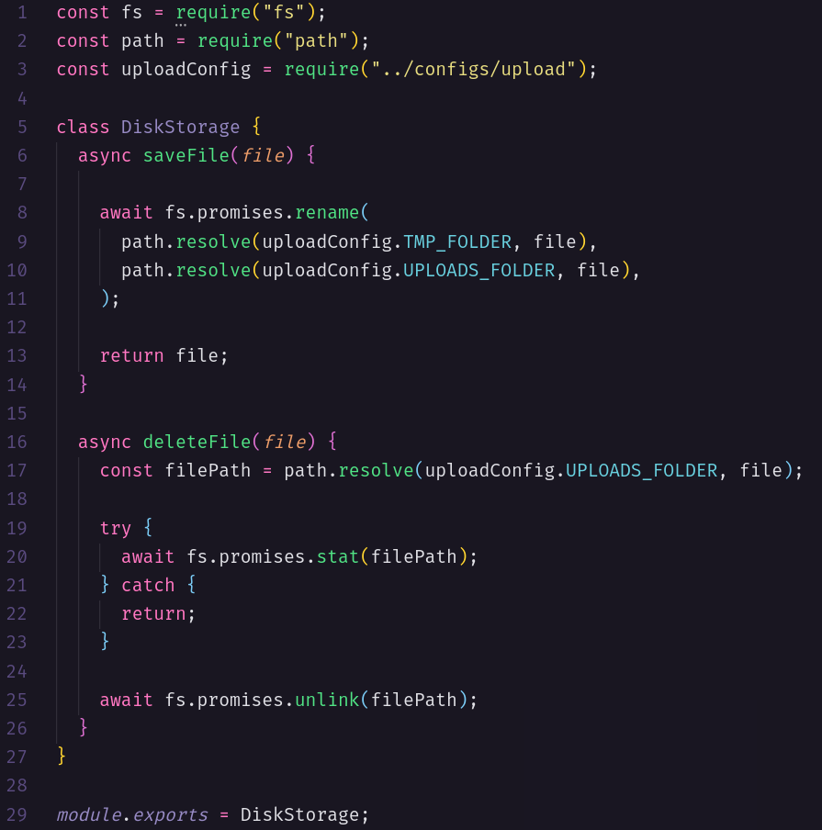
rename: renomear ou mover o arquivo
path.resolve: resolver uma sequência de segmentos de caminho para um caminho absoluto.

Slide 5
stat: retorna o status do arquivo.
unlink: remove um arquivo.

Slide 6
Manipulando Arquivos
RODRIGO GONÇALVES
linkedin.com/in/rodrigo-goncalves-santana

